Slide 1
자율비행 구매 계획서 2019년 9월 1주
V 1.1
2019년 2학기
한세대학교 자율 비행

Slide 2
문서 이력
버전 | 날짜 | 이력 | 페이지
1.0 | 19-09-03(화) | 최초 작성
1.1 | 19-03-04(수) | LTE 모뎀/라이다 추가

Slide 3
전동 차량 및 배터리
구매 | 제품 | 모델 | 단가 (만원) | 수량 | 소계 (만원) | 우선순위
국내 | 전동 차량 | Gmade 1/10 GR01 GOM Rockbuggy RTR | 45 | 1 | 45
 | 배터리 | 드론 축구용 3셀 리포 배터리 11.1V 45C | 4 | 4 | 16
 | 배터리 | YS Power 7200mAh 7.4V 40C~80C 2S1P | 6 | 4 | 24
 | 케이블 | 라즈베리파이 카메라 케이블 30cm | 0.2 | 10 | 2
 | 충전기 | IMAX B6 80W 디지탈급속충전기 | 3 | 1 | 3
 | 배터리 알람 | 리포알람 배터리 전압 측정 | 0.2 | 10 | 2
 | LTE 모뎀 | HUAWEI E8372 | 4.8 | 2 | 9.6
 | Lidar | LIDAR-Lite 3 | 16 | 1 | 16
 | Lidar | [YDLIDAR] X2 거리 측정 LiDAR Sensor (10cm~8M) | 8 | 1 | 8
총계 |  |  |  |  | 125

Slide 4
전동 차량 및 배터리 세부 정보 1
YS Power 7200mAh 7.4V 40C~80C 2S1P 리포배터리 트랙사스잭
https://smartstore.naver.com/i-hobby/products/4639589039?NaPm=ct%3Dk033esy8%7Cci%3Dbeb33e12b4e436cfab996d525993bed85e8e1cb2%7Ctr%3Dslsl%7Csn%3D806978%7Cic%3D%7Chk%3D6b83519963897a3ab0117991ceffbc7720b200ae
배터리 / [스트라이커] 드론 축구용 3셀 리포 배터리 11.1V 45C
http://ybuy.kr/product/detail.html?product_no=613&cate_no=138&display_group=1&cafe_mkt=naver_ks&mkt_in=Y&ghost_mall_id=naver&ref=naver_open&NaPm=ct%3Djzqorlvc%7Cci%3D76a450953c2751e3f4583f393cf9af47619f66d3%7Ctr%3Dsl니%7Csn%3D337006%7Chk%3Df5c2aa833e87a12d1778de09e3baa1356d2bdfea
라즈베리파이 카메라 케이블 30cm
https://www.coupang.com/vp/products/241940277?src=1032001&spec=10305201&addtag=400&ctag=241940277&lptag=768751836&itime=20190903093415&wPcid=13403192743221467351780&wRef=cr2.shopping.naver.com&wTime=20190903093415&redirect=landing&offUniversalLink=true&itemId=768751836&NaPm=ct%3Dk033ocbc%7Cci%3Dc9f5f5355bbf23f0f87f3136c1f69dcfd8d95503%7Ctr%3Dslsl%7Csn%3D613264%7Chk%3Db14c0792b530d6996853cf8765c53c5b033be29a&forceBypass=Y&vendorItemId=4940870845&sid=Naver_Shopping&pageType=PRODUCT&pageValue=241940277&isAddedCart=
IMAX B6 80W 디지탈급속충전기
http://www.11st.co.kr/product/SellerProductDetail.tmall?method=getSellerProductDetail&prdNo=1101509478&NaPm=ct=k034mgpk|ci=8e8ff9ac559c6f4797e1ab93c53d75f11d379187|tr=sls|sn=17703|hk=553588cb160e35d2d71f6183733779e401987824&utm_term=&utm_campaign=%B3%D7%C0%CC%B9%F6pc_%B0%A1%B0%DD%BA%F1%B1%B3%B1%E2%BA%BB&utm_source=%B3%D7%C0%CC%B9%F6_PC_PCS&utm_medium=%B0%A1%B0%DD%BA%F1%B1%B3
리포알람 배터리 전압 측정
http://shopping.interpark.com/product/productInfo.do?prdNo=6684810217&gclid=EAIaIQobChMIoNTd0rez5AIVhquWCh2axwXXEAQYASABEgIn1PD_BwE
전동 차량 / Gmade 1/10 GR01 GOM Rockbuggy RTR
http://buyrc.co.kr/product/product_detail.asp?product_number=96745

Slide 5
전동 차량 및 배터리 세부 정보 1
LTE 모뎀 / HUAWEI E8372
https://smartstore.naver.com/narrshop/products/2432762974?NaPm=ct%3Dk04lllcg%7Cci%3Dffb998892de6372228334e280a01f821e263e429%7Ctr%3Dslsl%7Csn%3D403260%7Cic%3D%7Chk%3Db867b9731f91f597ecf7d90cfcfcbfe63acd66ba
Lidar / LIDAR-Lite 3
http://www.devicemart.co.kr/goods/view?no=1324960&market=naver&NaPm=ct%3Dk04kq99c%7Cci%3D03f2b1ca14d9c8ae4bdcf9074adcd524e0692b57%7Ctr%3Dsls%7Csn%3D876973%7Chk%3D2f16757e9c2d7bc49bc8733499f13ca1a5ff771a
Lidar / [YDLIDAR] X2 거리 측정 LiDAR Sensor (10cm~8M)
http://www.devicemart.co.kr/goods/view?no=12170774

Slide 6
고정익 조립 부품
구매 | 제품 | 모델 | 단가 (만원) | 수량 | 소계 (만원) | 우선순위
 | 프로펠러 | E-FLITE(Blade) | 0.9 | 2 | 1.8 | 상
 | 날개 | Elevon Linkage Set 5ea 입고 | 0.5 | 2 | 1.0 | 상
 |  | Nacelle Linkage Set 5ea 입고 | 0.8 | 2 | 1.6 | 상
 |  | Main Motor Mounts 2ea 입고 | 1.2 | 2 | 2.4 | 상
 |  | Nacelle 9g metal servo 9ea 입고 | 1.9 | 4 | 7.6 | 상
 |  | Elevon 9g plastic servo 2ea 입고 | 1.2 | 2 | 2.4 | 상
 |  | ESC 20A 3ea 입고 | 2.6 | 4 | 5.2 | 상
 |  | Main Motor: 2210 Brushless Outrunner 1450KV | 3.4 | 4 | 13.6 | 상
 |  | Servo Arms (4) 2ea 입고 | 0.4 | 4 | 0.8 | 상
 |  | Univ Servo Mount | 0.4 | 2 | 0.8 | 상
총계 |  |  |  |  | 37.2

Slide 7
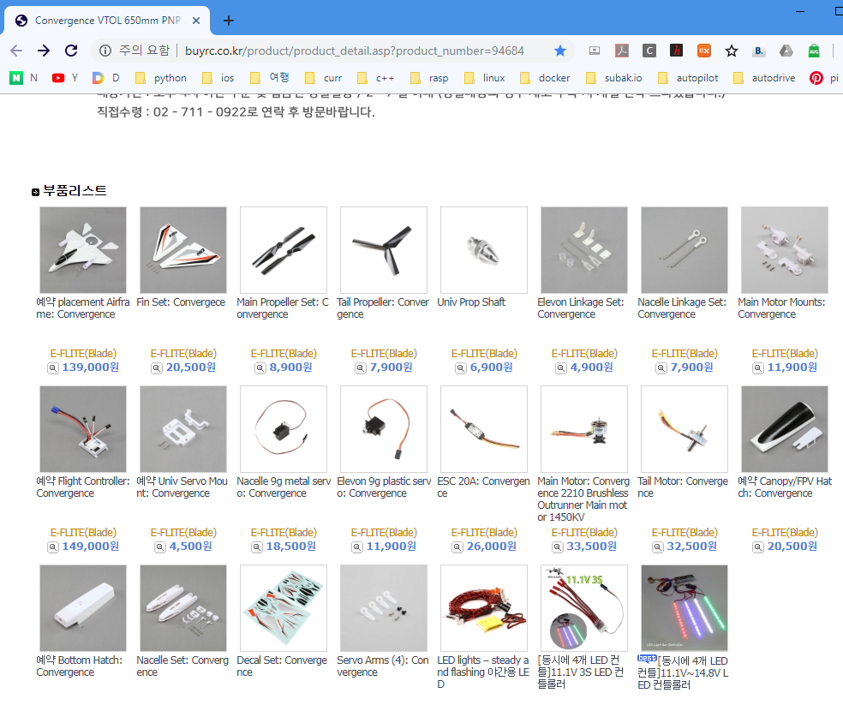
고정익 조립 세부 정보 1
Convergence VTOL 650mm PNP 드론+비행기
http://buyrc.co.kr/product/product_detail.asp?product_number=94684
12set
5ea
5ea
2ea
9ea
2ea
3ea
3ea
2ea

Slide 8
끝.

